Slide 1
Поляризация света

Slide 2
Просмотр видео из ЦОРов
http://school-collection.edu.ru/catalog/search/?text=%EF%EE%EB%FF%F0%E8%E7%E0%F6%E8%FF+%F1%E2%E5%F2%E0&tg=

Slide 3
Опыт 1. Проверка поляризованности света, испускаемого различными источниками: лампы накаливания, дневного света, жидкокристаллического монитора, дисплея калькулятора, дисплея мобильного телефона, света, отражённого от стекла.
Возьмите поляроид в руку, посмотрите на источник света через поляроид, медленно вращайте. Вращением поляроида добиваемся изменения освещенности. Если освещенность не изменяется, то источник света не поляризован.

Slide 4
Поляризованный свет дисплея мобильного телефона

Slide 5
Жидкокристаллический монитор дает поляризованный свет

Slide 6
Свет, отраженный от стекла, поляризован. Вращением поляроида исчезают облики

Slide 7
Естественный свет

Slide 8
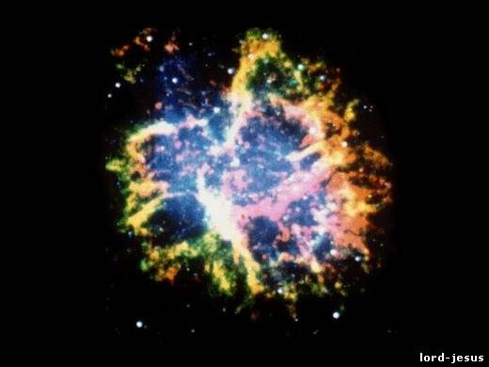
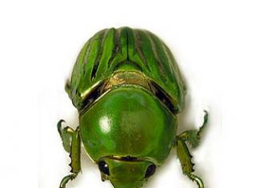

Slide 9
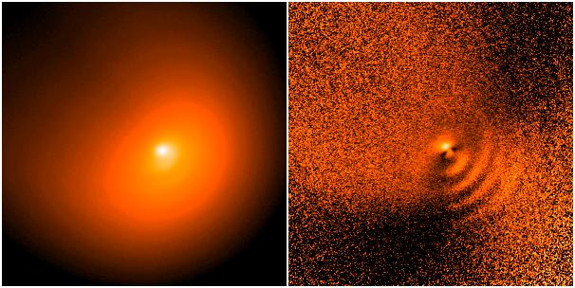
комета Хейла-Боппа обычный снимок через поляроид

Slide 10
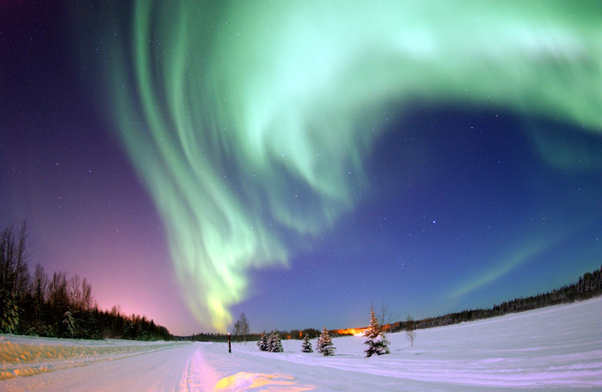

Slide 11
Применения поляроидов
Солнцезащитные и антибликовые очки;
Поляроидные фильтры в фотоаппаратах;
Обнаружение дефектов в изделиях из прозрачного материала;
Жидкокристаллические мониторы;
Стереомониторы и стереочки.

Slide 12
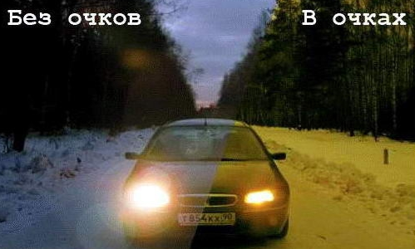
Солнцезащитные поляризационные и антибликовые очки

Slide 13
Поляризационная микроскопия

Slide 14
Усиление контраста

Slide 15
ОПЫТ 2:
Зажмите прозрачную пластиковую коробку от CD-диска между двумя поляроидами. Свет испытывает неоднородную поляризацию, что проявляется в различной интенсивности проходящего через поляризаторы света, окрашиванием поля зрения в разные цвета в проходящем свете. При изгибе или сжатии коробки интенсивность проходящего света изменяется, изменяется и цвет прошедшего через поляроиды света. Так обнаруживают напряжения в прозрачных образцах.

Slide 16
Обнаружение напряжений в прозрачных телах

Slide 17
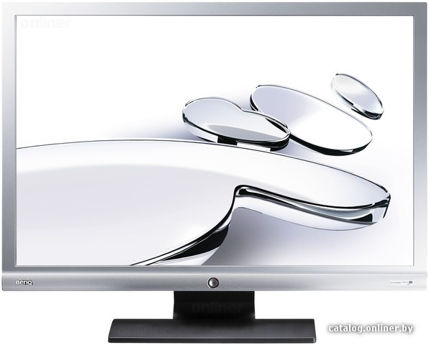
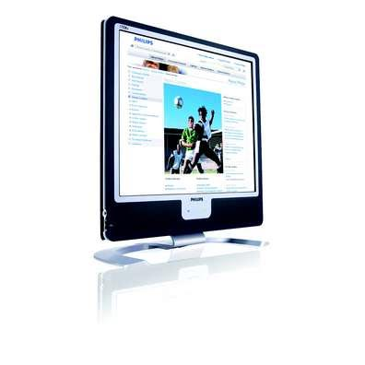
Жидкокристаллические мониторы

Slide 19
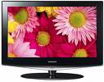
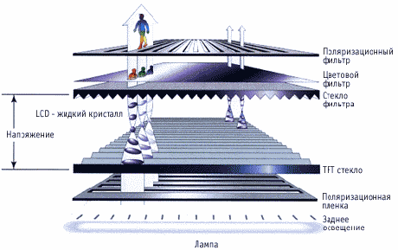
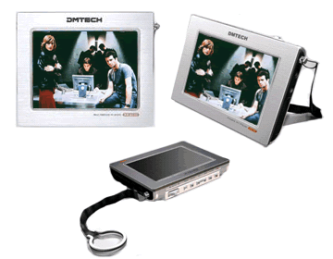
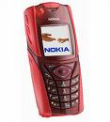
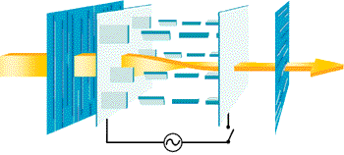
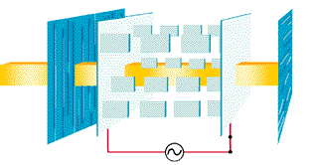
Жидкокристаллические мониторы и дисплеи

Slide 20
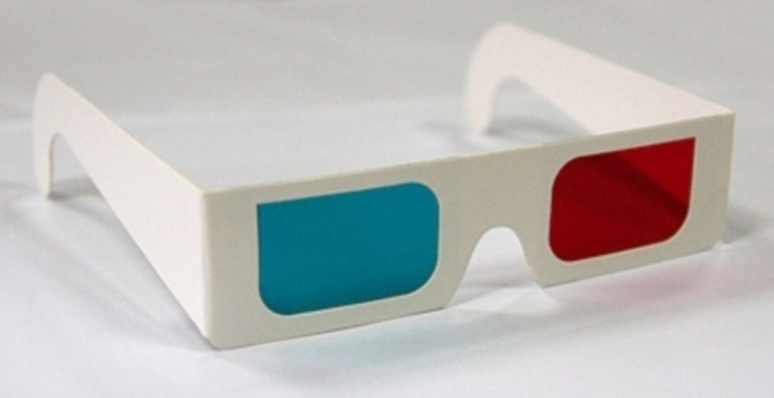
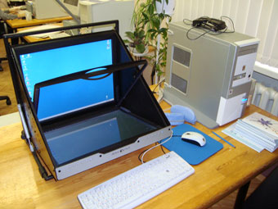
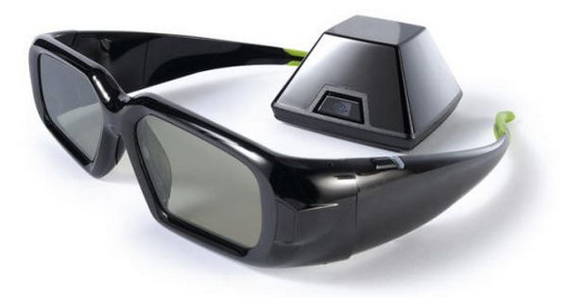
Стереомониторы и стереоочки

Slide 21
Домашнее задание:
Попробуйте сделать дома поляроиды. Для этого нужно взять старенький калькулятор, разобрать его, снять пленку с дисплея, разрезать и получить поляризаторы.

Slide 24
Литература:
http://n-t.ru/nj/nz/1984/0401.htm
http://course-crystal.narod.ru/p31aa1.html
http://pda.ferra.ru/online/video/s4934/print/
http://3dliga.ru/3d-aboutus-technology.html
http://www.fcenter.ru/online.shtml?articles/hardware/monitors/24761
http://physics.nad.ru/Physics/Cyrillic/ell_txt.htm
http://school-collection.edu.ru/catalog/search/?text=%EF%EE%EB%FF%F0%E8%E7%E0%F6%E8%FF+%F1%E2%E5%F2%E0&tg=

